Slide 1
MANUALIDADES

Slide 2
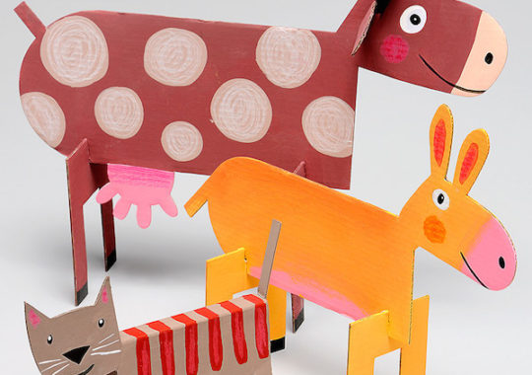
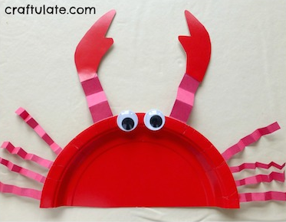
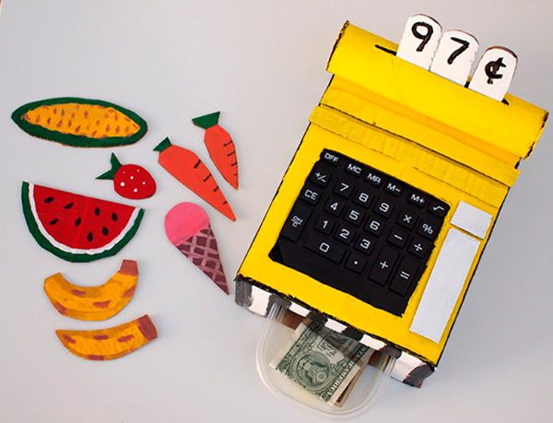
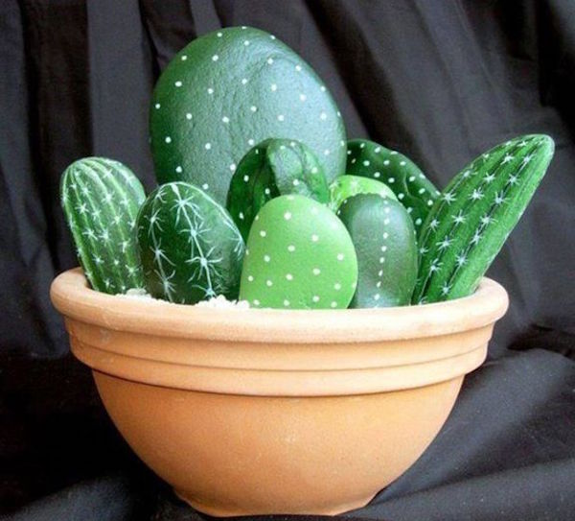
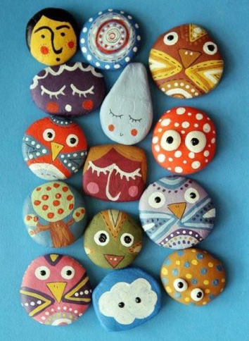
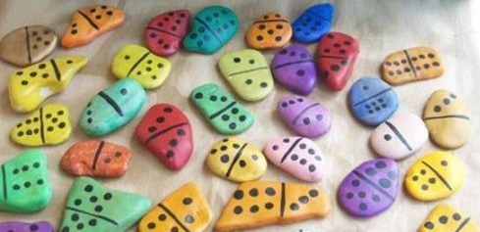

Slide 3
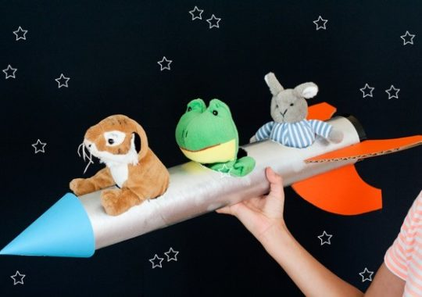
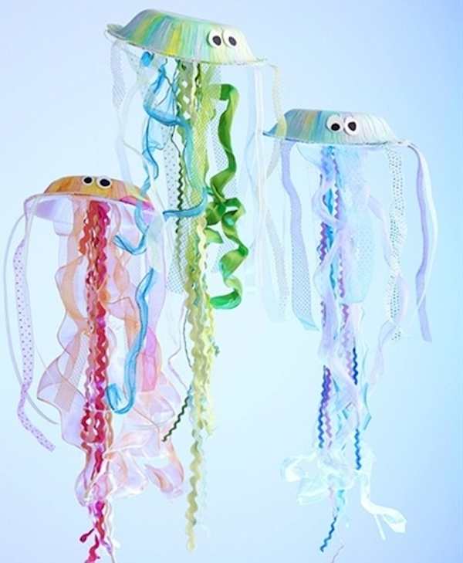

Slide 4
SI TE GUSTARON ESTAS MANUALIDADES, TE INVITAMOS A BUSCAR MÁS EN:
WWW.PEQUEOCIO.COM
AQUÍ ENCONTRARÁS MANUALIDADES, RECETAS, EXPERIMENTOS, CUENTOS, JUEGOS Y MUCHAS IDEAS MÁS PARA PASAR UNA CUARENTENA MÁS AMIGABLE EN FAMILIA

